Slide 1
Реализм как литературное направление

Slide 2
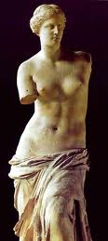
Реализм
Реали́зм в литературе — правдивое изображение реальной действительности.
РЕАЛИЗМ ИДЕАЛИЗМ
РЕАЛИЗМ точное копирование действительности

Slide 3
Критический реализм
Крити́ческий реали́зм — художественный метод и литературное направление, сложившееся в XIX веке.
Главная особенность — изображение человеческого характера в органической связи с социальными обстоятельствами + глубокий социальный анализ внутреннего мира человека.

Slide 4
Признаки реализма
Художественное изображение жизни в образах, соответствующее сути явлений самой жизни.
Реальность является средством познания человеком себя и окружающего мира.
Типизация образов. Это достигается через правдивость деталей в конкретных условиях.
Даже при трагическом конфликте искусство жизнеутверждающее.
Реализму присуще стремление рассматривать действительность в развитии, способность обнаруживать развитие новых социальных, психологических и общественных отношений.

Slide 5
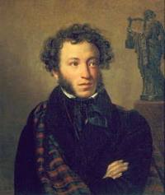
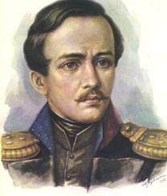
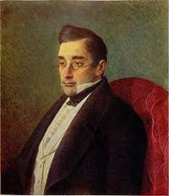
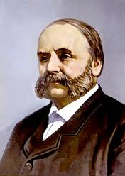
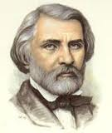
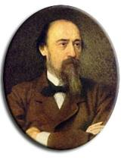
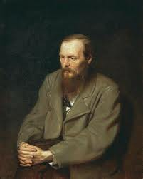
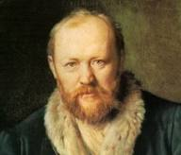
Представители русского реализма

Slide 6
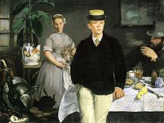
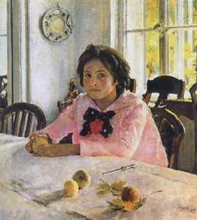
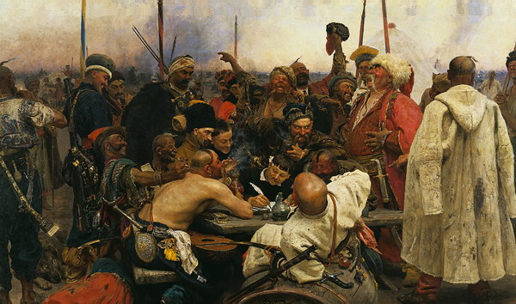
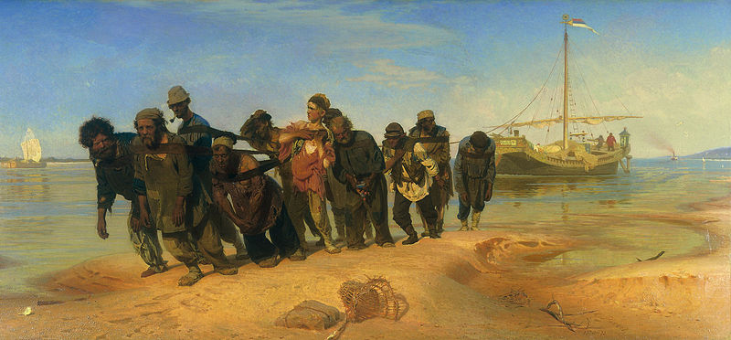
Реализм в живописи

